Slide 1


ПРОБЛЕМЫ И ПУТИ РЕФОРМИРОВАНИЯ МУП В РАМКАХ РЕАЛИЗАЦИИ ГОСУДАРСТВЕННОЙ ПОЛИТИКИ ПО ПРИВЛЕЧЕНИЮ ЧАСТНЫХ ИНВЕСТИЦИЙ В ГОСУДАРСТВЕННЫЙ И МУНИЦИПАЛЬНЫЙ СЕКТОР ЭКОНОМИКИ
В.Ю. Прокофьев
Директор направления «Городское хозяйство»
Фонда «Институт экономики города»

Slide 2


ВОДОСНАБЖЕНИЕ И ВОДООТВЕДЕНИЕ
В основном, за 10 лет форма собственности в сфере водоснабжения и водоотведения (ВС и ВО) не менялась в 19 МО присутствуют МУПы
В Сыктывкаре системы ВС и ВО переданы в управление частному оператору
Во городах Владимир, Котлас, Калининград, Тверь наряду с частными компаниями ВС и ВО осуществляют частные организации
В Архангельске, Вологде и Петрозаводске готовятся к передаче активов в концессию

Slide 3
ВОДОСНАБЖЕНИЕ И ВОДООТВЕДЕНИЕ
Источник: Минрегионразвития, форма 22-ЖКХ (реформа)

Slide 4
ВОДОСНАБЖЕНИЕ И ВОДООТВЕДЕНИЕ
Оценка качества коммунальных услуг: в 16 муниципальных образованиях (МО) оценка не изменилась, в 1 МО - улучшилась, в 1 МО - ухудшилась, 2 города оценку не производили
Финансовое положение: в 12 МО финансовое положение организаций ВС и ВО не изменилось (в 5 МО - дотационные, в 3 - безубыточные), в 2 МО положение ухудшилось (организации стали дотационными), в 3 МО положение улучшилось (2 организации стали бездотационными), в 3 МО - не оценивалось
Наличие инвестиционных программ: в 3 МО отсутствуют инвестиционные программы

Slide 5
ВОДОСНАБЖЕНИЕ И ВОДООТВЕДЕНИЕ
Источник: Росстат, форма 1-водопровод

Slide 6
ВОДОСНАБЖЕНИЕ И ВОДООТВЕДЕНИЕ
Источник: Росстат, форма 1-канализация

Slide 7
ВОДОСНАБЖЕНИЕ И ВОДООТВЕДЕНИЕ
Архангельск | Великий Новгород | Владимир | Вологда | Иваново | Калининград | Кострома | Нарьян-Мар | Петрозаводск | Псков | Сыктывкар | Тверь
Источник: Росстат, форма 22-ЖКХ (сводная)

Slide 8
ТЕПЛОСНАБЖЕНИЕ
За 10 лет произошли незначительные изменения в управлении:
В 16 МО форма собственности не изменилась (6 – МУП и/или ГУП, 3 – частные организации, 7 – смешанные (есть и МУП и/или ГУП и частные организации), в 3 МО форма изменилась с муниципальной на частную, 1 МО не представило информацию
Владимир, Петрозаводск, Череповец, Великий Новгород, Старорусский МР и Великоустугский МР готовятся к передачи систем ТС в концессию

Slide 9
ТЕПЛОСНАБЖЕНИЕ
Источник: Минрегионразвития, форма 22-ЖКХ (реформа)

Slide 10
ТЕПЛОСНАБЖЕНИЕ
Оценка качества: в17 МО оценка не изменилась, в 1 МО изменилась, 2 МО не оценивали
Финансовое положение: не изменилось в 11 МО (в 4 МО – финансовое положение организаций «дотационное», в 6 МО – «стабильное», в 1 МО – «безубыточное»), в 4 МО положение изменилось (в 2 МО положение организаций улучшилось, в 2 - ухудшилось), в 5 МО положение не оценивали
Наличие инвестиционных программ: в 4 МО отсутствуют инвестиционные программы

Slide 11
ТЕПЛОСНАБЖЕНИЕ
Источник: Росстат, форма 1-ТЕП

Slide 12
ТЕПЛОСНАБЖЕНИЕ
Архангельск | Великий Новгород | Владимир | Вологда | Иваново | Калининград | Кострома | Нарьян-Мар | Петрозаводск | Псков | Сыктывкар | Тверь
Источник: Росстат, форма 22-ЖКХ (сводная)

Slide 13
ГАЗОСНАБЖЕНИЕ
В 2007 году в 2 МО (Череповец и Старорусский МР) управление системами газоснабжение осуществляли МУП. В 2017 году почти во всех МО управление системами газоснабжения осуществляют частные организации
Финансовое положение: 8 МО оценили как стабильное, остальные не представили информацию
Качество газоснабжение не менялось, 1 МО указал на снижение качества с «отлично» до «хорошо»

Slide 14
ГАЗОСНАБЖЕНИЕ
Источник: Минрегионразвития, форма 22-ЖКХ (реформа)

Slide 15
ГАЗОСНАБЖЕНИЕ
Архангельск | Великий Новгород | Владимир | Вологда | Иваново | Калининград | Кострома | Нарьян-Мар | Петрозаводск | Псков | Сыктывкар | Тверь
Источник: Росстат, форма 22-ЖКХ (сводная)

Slide 16
ЭЛЕКТРОСНАБЖЕНИЕ
Форма собственности: в 4 МО форма собственности, в которой находились системы электроснабжения, сменилась с муниципальной на частную, в 8 МО сохранена частная форма собственности, 5 сохранили государственную или муниципальную форму собственности, 3 МО не представили информацию
Оценка качества: качество услуг в сфере электроснабжения не менялось, исключение составил 1 МО, в котором отмечено снижение качества
Финансовое положение: оценку финансового положения 11 МО не представили, 9 отметили, как стабильное

Slide 17
ЭЛЕКТРОСНАБЖЕНИЕ
Источник: Минрегионразвития, форма 22-ЖКХ (реформа)

Slide 18
ЭЛЕКТРОСНАБЖЕНИЕ
Архангельск | Великий Новгород | Владимир | Вологда | Иваново | Калининград | Кострома | Нарьян-Мар | Петрозаводск | Псков | Сыктывкар | Тверь
Источник: Росстат, форма 22-ЖКХ (сводная)

Slide 19
ОБЩЕСТВЕННЫЙ ТРАНСПОРТ
За 10 лет определились следующие тенденции:
Форма собственности: привлечение частных перевозчиков, конкурирующих с МУП в 7 МО, перевозку осуществляют только частные перевозчики также в 7 МО, перевозку осуществляют только муниципальные перевозчики - 1 МО, 2 МО не предоставили информацию
Концессий нет
Качество услуг: 4 МО отметили улучшение качества (МО в которых работает частные перевозчики и МУПы), 2 МО отметили ухудшение качества (МО в которых 84% рынка принадлежит государственному перевозчику и МО, где работают только частные перевозчики), 3 МО информацию не предоставили
Финансовое положение: в 6 МО организации дотационные, в 1 МО убыточное, 6 МО информацию не предоставили

Slide 20
СОДЕРЖАНИЕ ГОРОДА
Основные тенденции за 10 лет:
Форма собственности: формы организаций, осуществляющих содержание города, не изменялись, в 15 МО присутствуют МУПы, только в 1 МО МУП сменила частная организация, в 5 МО наряду с МУП работы по содержанию города осуществляют частные организации, количество таких организаций увеличивается
1 МО заключены концессионные соглашения на оказание услуг по организации безопасного дорожного движения на территории города
Оценка качества: по мнению 2 МО качество повысилось до уровня «хорошо», в 2 МО качество ухудшилось до «удовлетворительно», 1 МО – не представило информацию
Финансовое положение: 1 МО отметило ухудшение со «стабильного» до «убыточного», 1 МО отметило улучшение ситуации от «дотационного» до «стабильного», 5 МО не предоставили информацию

Slide 21
ОЗЕЛЕНЕНИЕ ГОРОДА
Изменения за 10 лет:
Форма собственности: изменения произошли только в 2 МО, в 1 МО МУП заменен частной организацией, в 1 МО 2 МУП и частная организация заменены на 1 МУП; в 12 МО озеленение осуществляют МУПы, в 3 МО – частные организации, 5 МО информацию не предоставили
Качество услуг: в 4 МО качество улучшилось, в 3 МО с «удовлетворительно» до «хорошо», в 1 МО с «неудовлетворительно» до «удовлетворительно», по мнению 1 МО качество ухудшилось с «хорошо» до «удовлетворительно», 3 МО информацию не предоставили
Финансовое положение: 1 МО заявило об ухудшении финансового положения с «безубыточного» до «стабильного», 11 МО информацию не предоставили

Slide 22

ОЦЕНКА ИНФОРМАЦИОННОЙ ОТКРЫТОСТИ ДЛЯ ИНВЕСТОРОВ ГОСУДАРСТВЕННЫХ И МУНИЦИПАЛЬНЫХ ПРЕДПРИЯТИЙ ВОДОСНАБЖЕНИЯ И ВОДООТВЕДЕНИЯ

Slide 23

Цель исследования
Доля водопроводных и канализационных сетей, нуждающихся в замене, составляет более 40%*
Ежегодные потребности инвестиций в объекты коммунальной инфраструктуры в сфере водоснабжения и водоотведения составляют более 200 млрд рублей**
Задача – привлечение частных инвестиций в коммунальную инфраструктуру и передача объектов водопроводно-канализационного хозяйства, эксплуатацию которых осуществляют неэффективные государственные или муниципальные унитарные предприятия (ГУП или МУП), в управление частному бизнесу на основе концессионных соглашений
(План действий по привлечению в жилищно-коммунальное хозяйство частных инвестиций, утвержденный распоряжением Правительства Российской Федерации от 22 августа 2011 года № 1493-р)
Основные сведения о деятельности ГУП и МУП должны быть доступны потенциальным инвесторам
Раскрываемая информация должна быть актуальна
Цель проведения исследования - оценить информацию, размещаемую в открытом доступе государственными и муниципальными унитарными предприятиями водоснабжения и водоотведения и которая необходима потенциальным инвесторам для оценки инвестиционной привлекательности данных предприятий
(*) По данным форм федерального статистического наблюдения №1-водопровод и №1-канализация.
(**) Стратегия развития жилищно-коммунального хозяйства в Российской Федерации на период до 2020 года, утвержденная распоряжением Правительства Российской Федерации от 26 января 2016 г. № 80-р.

Slide 24
Критерии отбора городов и предприятий водоснабжения и водоотведения для проведения оценки
В 2017 году в субъектах Российской Федерации проводился отбор городов и действующих в них предприятий водоснабжения и водоотведения по следующим принципам:
город является административным центром (столицей) субъекта Российской Федерации
предприятие водоснабжения и водоотведения является ГУП или МУП и осуществляет следующие виды деятельности в данном городе: водоснабжение, водоотведение и очистку сточных вод
если в административном центре (столице) субъекта Российской Федерации эксплуатацию централизованных систем холодного водоснабжения и водоотведения осуществляет частная компания, для оценки открытости выбирается второй (третий и т.д.) по численности населения городcкой округ в этом субъекте Российской Федерации, в котором предприятие водоснабжения и водоотведения осуществляет деятельность в форме ГУП или МУП
у предприятия есть свой сайт в сети «Интернет»

Slide 25
Предприятия водоснабжения и водоотведения, отобранные для оценки
Оценка открытости информации для инвесторов проведена для 57 государственных или муниципальных предприятий водоснабжения и водоотведения, осуществляющих свою деятельность в 57 городах – административных центрах (столицах) или вторых (третьих и т.д.) по численности населения городах субъектов Российской Федерации (см. Приложение 1)
Из всех рассмотренных предприятий водоснабжения и водоотведения, находящихся в 85 субъектах Российской Федерации :
в 4 субъектах Российской Федерации (Кабардино-Балкарская республика, Еврейская автономная область, Ненецкий и Чукотский автономные округа) ни по одному из городов не удалось найти сайты предприятий, осуществляющих эксплуатацию централизованных систем холодного водоснабжения и водоотведения, в сети «Интернет»
в 23 субъектах Российской Федерации предприятия, осуществляющие эксплуатацию централизованных систем холодного водоснабжения и водоотведения, являются частными по организационно-правовой форме или не имеют сайты в сети «Интернет»
в 1 субъекте Российской Федерации (Рязанской области) предприятие водоснабжения и водоотведения в административном центре (столице) осуществляет только водоснабжение и транспортировку сточных вод, но не осуществляли очистку сточных вод, у предприятий в других городах отсутствуют сайты в сети «Интернет»

Slide 26
Показатели открытости информации по направлениям
1
Правовое регулирование и инвестиционное планирование деятельности предприятий водоснабжения и водоотведения
4
Качество предоставления услуг потребителям
4 показателя
8 показателей
2
Финансирование операционной и инвестиционной деятельности предприятий водоснабжения и водоотведения
5
Соблюдение санитарных норм и экологических требований
19 показателей
6 показателей
3
Финансовое положение предприятий водоснабжения и водоотведения
6
Состояние имущества в сфере водоснабжения и водоотведения
5 показателей
13 показателей
ВСЕГО: 55 показателей

Slide 27
Метод оценки доступности и постоянной актуализации информации по каждому показателю
Индикатор доступности информации:
­если информация размещена на сайте предприятия, то Iд = 2
­если информация отсутствует на сайте предприятия, то Iд = 0
Индикатор постоянной актуализации информации:
­если информация на сайте предприятия ежегодно актуализировалась в период 2014-2016, то Iа = 2
­если информация на сайте предприятия не актуализировалась за любой год периода 2014 – 2016 или за весь период, то Iа = 0
Исключение: при оценке открытости информации о финансировании операционной и инвестиционной деятельности предприятия в случае, если информация о выручке от водоснабжения или водоотведения раскрыта, но не определено, включены ли в выручку доходы от подключения объектов капитального строительства, индикатор доступности информации может принимать значение 1
Исключение: не проводится оценка постоянной актуализации информации по направлению оценки открытости информации о правовом регулировании деятельности предприятий водоснабжения и водоотведения

Slide 28
Этапы оценки открытости и метод построения общего рейтинга предприятия
Этап I – оценка доступности и постоянной актуализации информации
№ п/п | Направление оценки | Iд_{мах} / Iа_{max}
1 | Правовое регулирование и инвестиционное планирование деятельности предприятий водоснабжения и водоотведения | 8 /
2 | Финансирование операционной и инвестиционной деятельности предприятий водоснабжения и водоотведения | 38 / 38
3 | Финансовое положение предприятий водоснабжения и водоотведения | 10 / 10
4 | Качество предоставления услуг потребителям | 16 / 16
5 | Соблюдение санитарных норм и экологических требований | 12 / 12
6 | Состояние имущества в сфере водоснабжения и водоотведения | 26 / 26
Этап II – оценка информации по направлениям и присуждение рейтинга открытости
Рейтинг A 100 – 71% | Рейтинг B 70 – 35% | Рейтинг C 34 – 0%
Этап III – присуждение общего рейтинга по всем шести направлениям оценки:
буквенные значения рейтингов по каждому направлению оценки переводятся в числовые значения следующим образом: рейтинг A = 5, рейтинг В = 3, рейтинг C = 0
Общий рейтинг I 30 – 25 | Общий рейтинг II 24 - 19 | Общий рейтинг III 18 - 13 | Общий рейтинг IV 12 - 7 | Общий рейтинг V 6 - 0

Slide 29
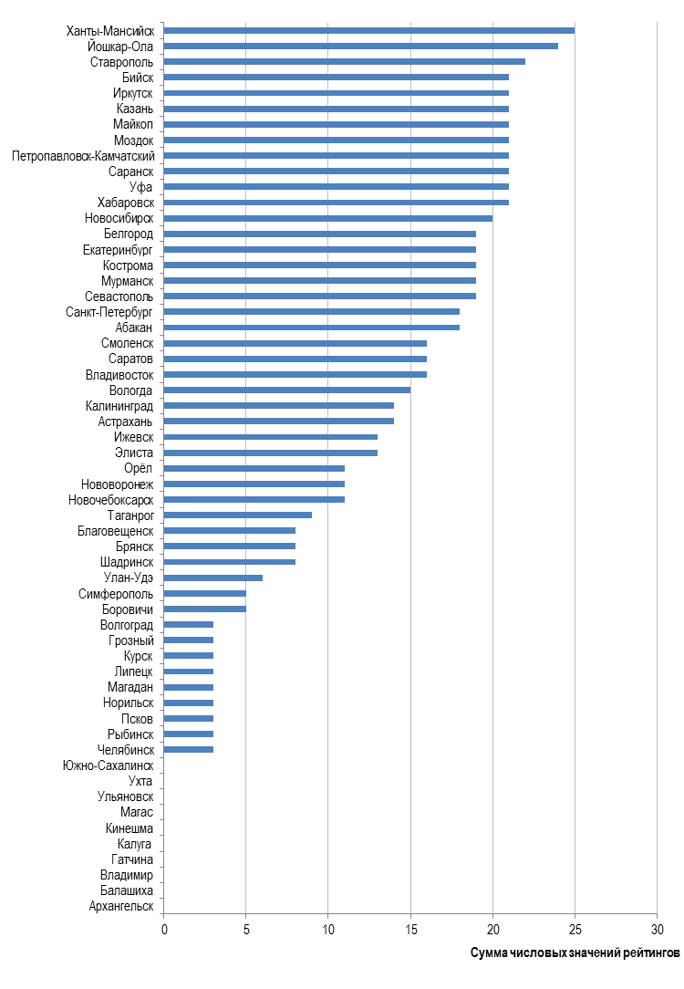
Результаты оценки общего рейтинга
Распределение предприятий по общему рейтингу открытости информации для инвесторов
Распределение предприятий водоснабжения и водоотведения в 57 городах по степени открытости информации на сайтах
Общий рейтинг I присужден единственному предприятию из Ханты-Мансийска (лучшее предприятие)
Худший общий рейтинг V присужден значительному числу предприятий - 22 предприятиям из 57 (39%)

Slide 30
Открытость информации - общая оценка по направлениям
Направление 1 – Правовое регулирование и инвестиционное планирование деятельности предприятий
Направление 2 – Финансирование операционной и инвестиционной деятельности предприятий
Направление 3 – Финансовое положение предприятий
Направление 4 – Качество предоставления предприятиями услуг потребителям
Направление 5 – Соблюдение предприятиями санитарных норм и экологических требований
Направление 6 – Состояние имущества в сфере водоснабжения и водоотведения

Slide 31
Открытость информации - выводы по направлениям
Направление 1 – Правовое регулирование и инвестиционное планирование деятельности предприятий
Направление 2 – Финансирование операционной и инвестиционной деятельности предприятий
Направление 3 – Финансовое положение предприятий
Только 5 предприятий из Элисты, Йошкар-Олы, Новочебоксарска, Ставрополя, Ханты-Мансийска (9% от общего числа предприятий) разместили схему водоснабжения и водоотведения
Программу комплексного развития не разместило ни одно предприятие на своем сайте в сети «Интернет»
Только 2 предприятия из Вологды и Курска в общем объеме выручки показали объем выручки от подключения объектов к сетям водоснабжения и водоотведения
Немногие предприятия разместили на сайтах в сети «Интернет» отчет о целевом использовании средств, таких предприятий насчитывается 19
У предприятий из 4 городов (Грозного, Норильска, Волгограда, Рыбинска) представлены все отчеты, но они не актуализируются ежегодно
Направление 4 – Качество предоставления предприятиями услуг потребителям
Направление 5 – Соблюдение предприятиями санитарных норм и экологических требований
Направление 6 – Состояние имущества в сфере водоснабжения и водоотведения
Информация по показателям «объем воды, очищенной до нормативного уровня» и «объем сточных вод, очищенных до нормативного уровня» раскрыта только одним предприятием из Ханты-Мансийска
В сфере водоснабжения предприятия не раскрывают информацию по показателю «Объем воды, подаваемой потребителям с очисткой ниже нормативной»
В сфере водоотведения только одно предприятие из Ханты-Мансийска раскрыло информацию по показателю «Объем стоков, сбрасываемых в водные объекты с очисткой ниже нормативной»
Большинство предприятий не разместило информацию о протяженности водопроводных сетей (канализационных сетей), нуждающихся в замене, протяженности водопроводных сетей (канализационных сетей), заменяемых ежегодно, информацию о состоянии водозаборных и очистных сооружений, водопроводных насосных станций (канализационных насосных станций и очистных сооружений канализации)

Slide 32

НАШИ КОНТАКТЫ
Москва, ул. Тверская, 20, стр. 1
тел./факс: +7(495) 363 50 47
+7(495) 787 45 20
www.urbaneconomics.ru

